Slide 1
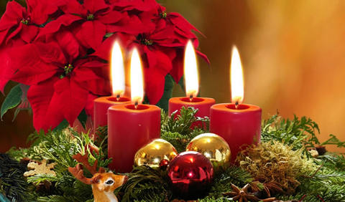

MISTERIOSA FLOR DE NAVIDAD
JOSE LUIS

Slide 2
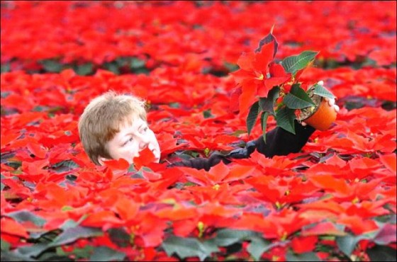
Fotos y textos de la red

Slide 3
No todos los símbolos de la Navidad son europeos o asiáticos, como el pesebre, el pino, la estrella o los camellos.
También está la americanísima y misteriosa Flor de la Navidad. La primera vez que la vi emergiendo entre la nieve, quedé impactado. Antes la había visto muchísimas veces en mi barrio, pero ésta fulguraba sola en medio de un paisaje inerte.
Era invierno en uno de esos fantásticos parques que rodean Berlín y los 10 grados bajo cero te acartonaban la nariz. Entre la nieve se distinguía esa Flor de la Navidad de impactantes colores resaltando en el blanco níveo y contrastando con los troncos desnudos. Es la flor que nosotros llamamos Estrella Federal y en el mundo se la conoce indistintamente como Pastora, Pascuero, Noche Buena, Flor de Pascua, Flor de Navidad y muy particularmente entre los floristas no mexicanos: Poinsetia. No es el frío sino la oscuridad, lo que despierta a esta misteriosa y hermosísima flor; pero eso lo veremos más adelante.

Slide 4
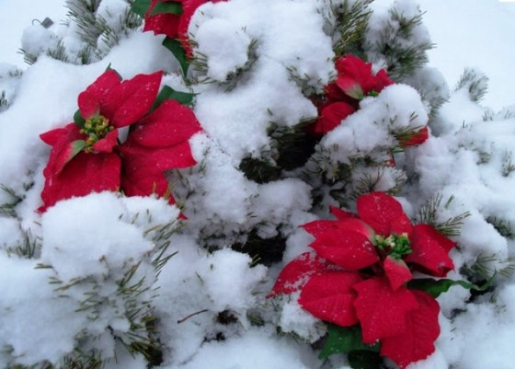

Slide 5
Antes que nada una precisión: si te guiás por la información en internet, resulta no pude haberla visto en Berlín con esa temperatura, no pude tener un arbolito en Colón a la intemperie y que florecía fuera como fuera, y no y no y no, muchas otras cosas. Parece como que solo un especialista con título académico es capaz de cultivar este arbolito y que los partidarios de Juan Manuel de Rosas los importaban de México o de Alemania por jet. ¡Pero haceme el favor! Está claro que si buscás en internet la receta de la Coca Cola no vas a encontrar un resultado razonable y con esto pasa algo parecido, porque el arbolito es la base de una industria de centenares de millones de dólares por año que no anda por allí revelando secretos. Pero vayamos por partes.
Más te vale que frente a un mexicano no se te escape llamarla Poinsetia como figura en muchos manuales. Hacete el finoli y denominala como dice la Wikipedia: Euphorbia Pulcherima. ¿Porqué a los mexicanos les resulta odioso el nombre “Poinsetia”? Ya lo verás.
Tal parece que la flor es de indiscutido origen mexicano. Así lo aseguran ellos y no hay argumentos para contradecirlos, aunque entre nosotros es una flor conocida desde tiempo inmemorial; quizás lo que aquí vemos son otras especies, pero no encontré información para definir esto. Y para mayor desconcierto, en Chile y Perú la denominan “Corona del Inca”, lo cual sugiere ideas contradictorias con la aseveración mexicana. Veamos si algún lector nos puede sacar las dudas. Las que yo conocí de niño en Montevideo, tampoco tenían características de floración tan exigentes como las que describen los norteños para lo que parece ser la “auténtica” Flor de Navidad.

Slide 6
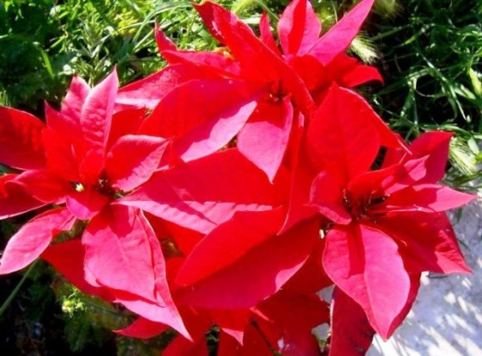


Slide 7
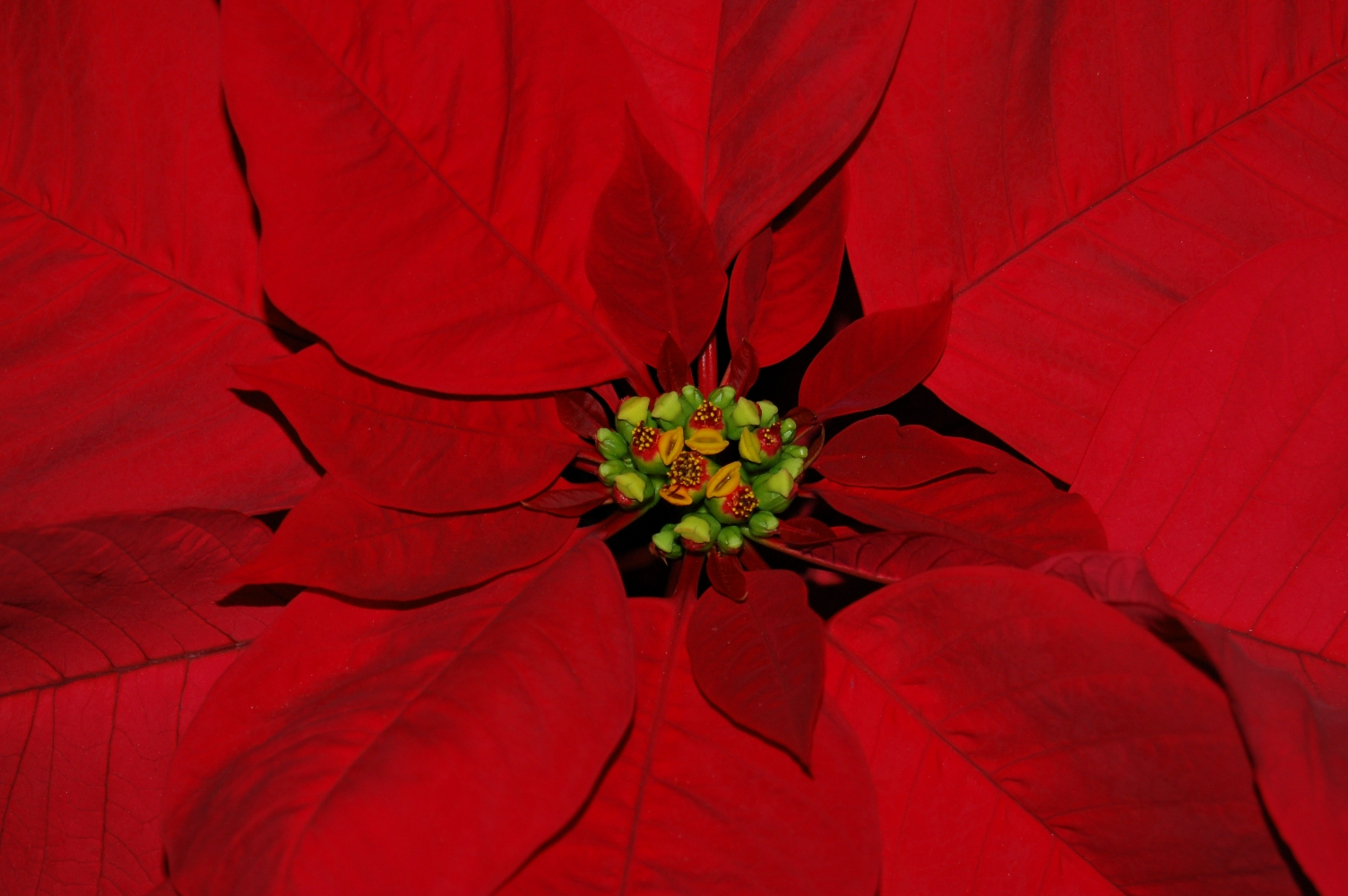

Slide 8
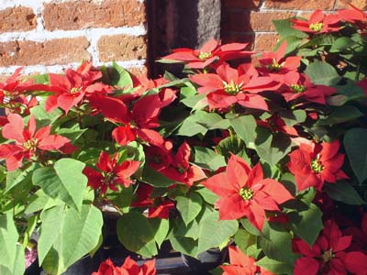

Slide 9
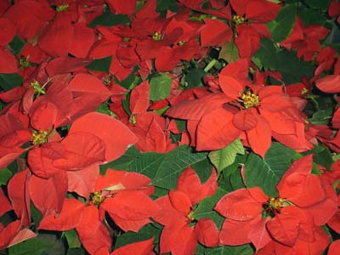

Slide 10
En su lengua náhuatl, los aztecas la denominaban Cuetlaxóchitl, una palabra compuesta que la define como “flor de cuero” o más bien “piel”. Que no te sorprenda el derroche de consonantes suaves pues esos nativos hablaban como si siempre tuvieran la boca llena de chocolatl y no quisieran ni tragarlo ni escupirlo. Ese nombre de piel refiere a la textura, pues también con el tacto la flor despierta hermosas sensaciones. ¿Querés más desconcierto? En náhuatl esa palabra compuesta también podría significar “excremento”, lo cual no es tan absurdo como podría parecerlo, pues su diseminación geográfica depende de las deposiciones de los pájaros que se alimentan con sus semillas. Eso es lo que dicen y debe ser cierto si es que en México hay pájaros que se alimenten con algo de esa planta; esta es otra de las incertidumbres que te deja la información consultada.
Hay antiguos registros según los cuales el último rey azteca enviaba servidores a las montañas del sur para que le trajeran plantas de Cuetlaxochitl. Los sacerdotes franciscanos que se instalaron en Ciudad de México observaron que la planta florecía en Navidad y desde entonces se la vincula con la celebración cristiana. De paso, los franciscanos transmitieron el conocimiento de que la lechosa savia servía para controlar la fiebre y que de las brácteas podía extraerse colorante. Aclaremos: lo que tiene ese impresionante color punzó, no son los pétalos sino las brácteas, es decir, hojas diferenciadas próximas a la flor.

Slide 11
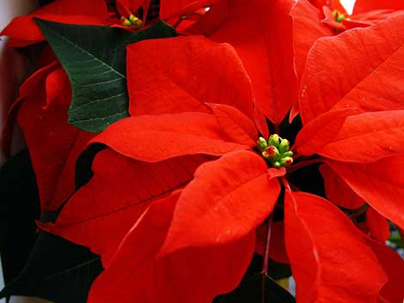

Slide 12
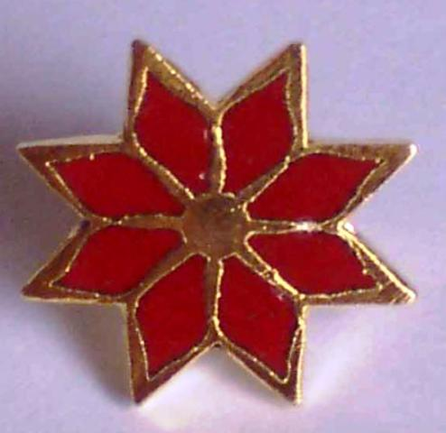

Slide 13
Ahora explicaremos la razón por la cual nosotros, los argentinos y los paraguayos, la denominamos “Estrella Federal”. Ocurre que al caudillo Juan Manuel de Rosas se le ocurrió que la gente debía tener una identificación exterior de su pensamiento político, lo cual parecería una barbaridad (¡no digas salvajismo!) si no fuera porque sus contrincantes pretendían lo mismo, aunque con diferente color. Y no te aceptaban un tercer color neutro, no señor, tenías que jugártela y chau; todavía no se había inventado el “no sabe/no contesta”.
Así, los federales de Rosas, debían tener alguna divisa de color punzó, exactamente el color de esta flor, para que no los degollaran por considerarlos traidores unitarios. La obligación de portar divisa era válida hasta para los sacerdotes y los escolares. A los unitarios le dio por el color celeste y tampoco se andaban con vacilaciones a la hora de degollar, pero no identificaron su divisa con ninguna flor. De manera que la Estrella Federal tenía un auténtico e infalible uso medicinal: impedía que unos señores te mataran; aunque podía provocar que te mataran otros.
Ahora sí vayamos a lo del nombre “Poinsetia”. Resulta que Joel Roberts Poinsett fue el primer embajador de Estados Unidos en México y la historiografía mexicana no es muy gentil con este diplomático, a quien ellos le adjudican la autoría intelectual de la arrebatiña de Texas como territorio del país latinoamericano, entre otras maldades. En fin, que tanto los historiadores como los botánicos tienen razones para enojarse con este diplomático tan habilidoso que supo enriquecerse con la botánica y lograr que una flor supuestamente mexicana resultara supuestamente estadounidense.

Slide 14
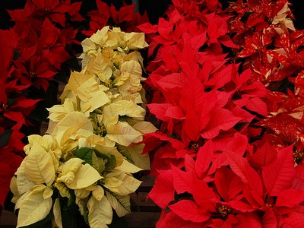

Slide 15
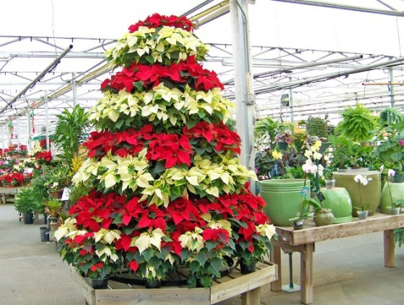

Slide 16
Pues bien, a Poinsett le encantó la Flor de la Navidad que promovían los franciscanos y aprovechando los registros de patente hacía poco inventados, reservó para sí los derechos de esa planta a la cual registró como Poinsettia. Así que en Estados Unidos y en Europa también, no hay vuelta, nada de Navidad ni de Federal, la planta lleva su apellido. En el fondo fue medio nabo, pues si podía registrar esta planta, también podía registrar el trigo o el maíz y ganar más dinero… pero el porqué no lo hizo es otro de los misterios que rodean este tema. No lo deben haber dejado, seguro que se le ocurrió.
¿Podrás creer que esta planta no florece si antes no disfruta de un período de oscuridad de 12 horas y 15 minutos? En ciertas condiciones, podrían ser 11 horas y 45 minutos, pero no menos. Y eso, durante dos meses. ¡Eso sí que es ser una planta jorobona! Se le perdona solo por lo linda que es. Comparte con el crisantemo este curioso comportamiento referido a la oscuridad.

Slide 17
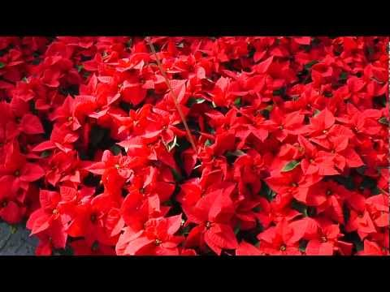

Slide 18
¿Y cómo hacen los floricultores para que la planta continúe creciendo y no florezca retrasando el proceso?. Pues muy sencillo, le ponen una bombita de luz cerca y la confunden de estación. No es extraño que yo la haya visto en Alemania, país que según la Wikipedia compra el 35% de las 100:000.000 plantas que en su mayoría importan de Estados Unidos, pues Poinsett fue muy prolijo y tuvo seguidores.
La Euphorbia pulcherrim (nombre dado por un botánico alemán) es un arbusto cuya altura puede variar entre 60 centímetros y 3 metros. Las brácteas más valoradas son las que tienen un color rojo vivo, pero también pueden ser de color rosa, blanco verdoso o blanco amarillento. En el hemisferio norte, el proceso de floración comienza en octubre y culmina próximo entre noviembre y febrero. En nuestro hemisferio todo se desarrolla seis meses antes.

Slide 19
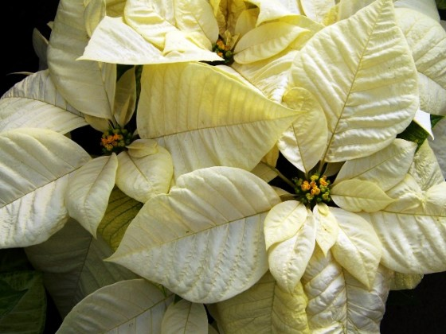

Slide 20
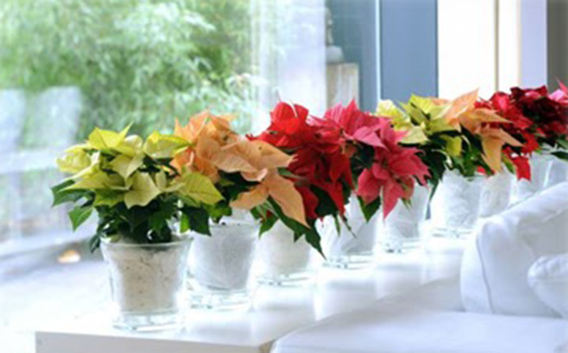

Slide 21
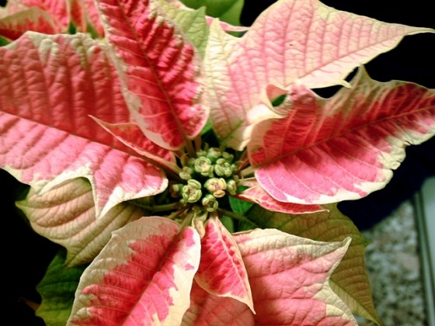

Slide 22
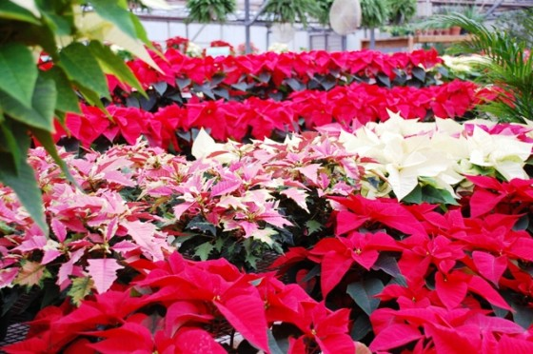

Slide 23
En Europa se la suele adquirir en macetas para conservar en el interior de las casas hasta pasada la Navidad y constituye un negocio de cientos de millones de dólares, hasta el punto que es el primer cultivo de floricultura en Estados Unidos.
Paul Ecke, un emigrante alemán de Los Ángeles, fue el heredero del buen tino comercial de Poinsset y llegó a transformar radicalmente el mercado de flores utilizando esquejes enviados por avión en lugar de plantas maduras expedidas por tren, asegura también la Wikipedia. Era tan ingenioso que elegía las plantas más bonitas y se las regalaba a programas como The Tonight Show que se veían en todo el país. Uno de los enamorados de la planta era Bob Hope, quien siempre recibía ejemplares nuevos para su especial de Navidad.
Tanta es la demanda que hay quienes realizan importantes inversiones para manipular los períodos de luz y producirlas durante todo el año. También se la enaniza para evitar la forma arbustiva y adaptarla a interiores hogareños. Finalmente, también se realiza manipulación genética para lograr otros colores y otras formas.
También en México se hacen cultivos industriales de la Flor de la Navidad, particularmente en las zonas de Morelos, Puebla y Michoacán. En Guatemala se cultiva en la región de Sacatepéquez, en los alrededores de la maravillosa ciudad de Antigua. Los guatemaltecos exportan más de 40 millones de plantas cada año.
Ahora vienen las cuestiones contradictorias para las cuales no tengo respuesta. Te aconsejo leer el artículo referido a esta planta en, que como es una prestigiosa web argentina, no habla de nada que acá no consigamos ni de climas de los que carecemos. Pero hasta esta web casi doméstica concluye que la Estrella Federal es una planta de interiores y que sólo se puede cultivar en jardín si no hay heladas. Entonces ¿cómo ví yo no una sino varias en medio de la nieve?

Slide 24
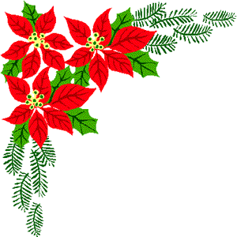
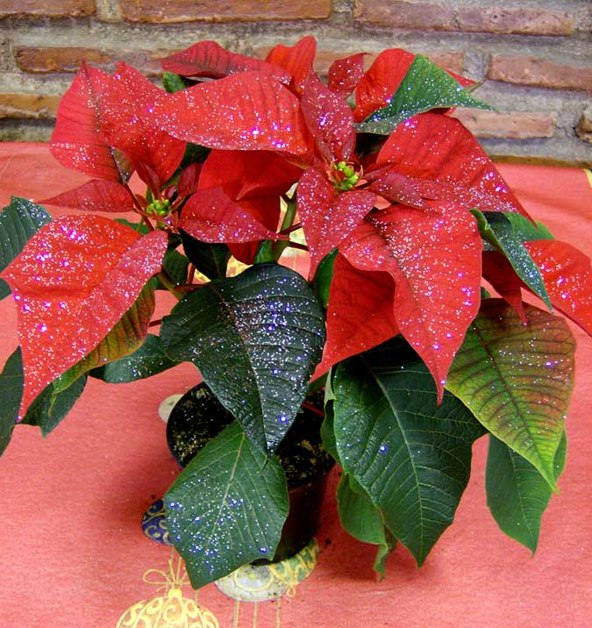

Slide 25
Y cómo cuando era niño, en un suburbio de Montevideo donde veías la gota helada colgando de la canilla cuando ibas camino a la escuela rascándote los sabañones (¿viste que no hay más?), te cruzabas con la planta de Estrella Federal que tenía como tres metros de altura y permanecía rozagante en medio de heladas infernales. Y no me digas que recuerdo mal, que todo me lo imagino, porque mis amigos que tenían una verruga venían a cortar un tallito para cosechar la savia lechosa, urticante y pegajosa. Y yo las iba de generoso y decía, “corten lo que quieran”, aún sabiendo que lo que decían que curaba las verrugas era otra savia lechosa, la de la higuera.
Francamente, uno queda desconcertado con la información que encuentra por ahí y que parece absolutamente confiable, aunque se de de patadas con tu experiencia personal. En fin, capaz que hay muchas más especies y a los especialistas se les olvidó referirse a ellas o las guardan como un valioso secreto industrial. ¿Hay algún lector que nos pueda aclarar este punto en esta época en que los que leen no tienen que tragarse todo sin chistar, sino que pueden opinar y pueden colaborar para que el conocimiento sea más completo?

Slide 26
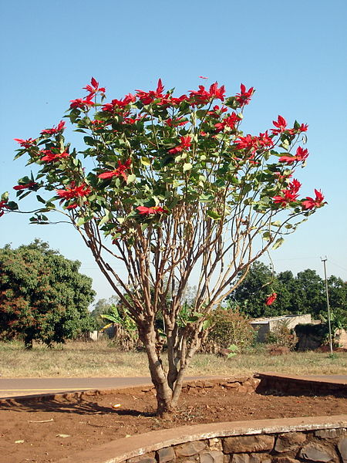

Slide 27
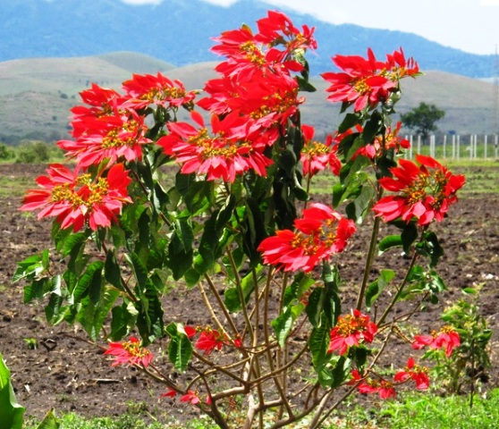

Slide 28
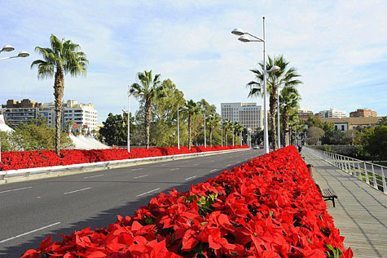

Slide 29
Rolando Klasman, un tipo que a todas luces sabe mucho y no anda apretando información, escribió en que “la familia de las Euforbiáceas es vasta y tiene unos 230 géneros y casi 6000 mil especies. El género Euphorbia tiene unas 1000 especies. Muchas de estas plantas parecen cactus o son del tipo suculentas. La producción de latex -secreción lechosa de color blanco- es una característica de una cantidad grande de estas especies. Las hojas son verde a verde oscuro, aunque hay variedades verde grisaseo con variegación blanca o crema. Hay variedades con hojas curvadas hacia abajo o contortas”.
“El nombre de estrella se debe a sus coloridas brácteas que provienen de un involucro que rodea al resto de la inflorescencia denominada ciatio. Este es una inflorescencia encontrada en ejemplares de la familia de las Euphorbiaceae. La inflorescencia es pluriflora y parece una sola flor por lo que sería un pseudanto. Una sola flor femenina central se encuentra rodeada por cinco flores masculinas formadas solo por un estambre rojo sin perianto alguno y con nectarios en los bordes-glándulas semilunares amarillas que secretan nectar-, articulado sobre un breve pedicelo.”
Lo cual induce a suponer que podría haber alguna variedad con un comportamiento como el que yo ví cuando niño y el que comprobé en Alemania. No suelo ver visiones y en mi barrio, siendo escolar, no me pude haber emborrachado con Kirchwasser: tiene que haber una explicación.

Slide 30
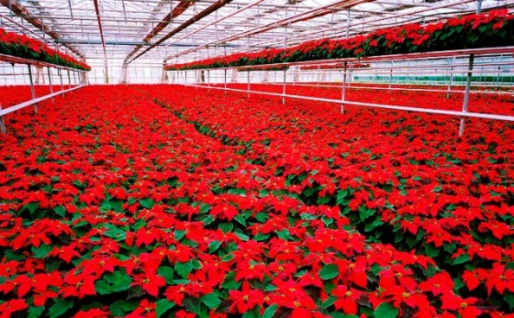

Slide 31
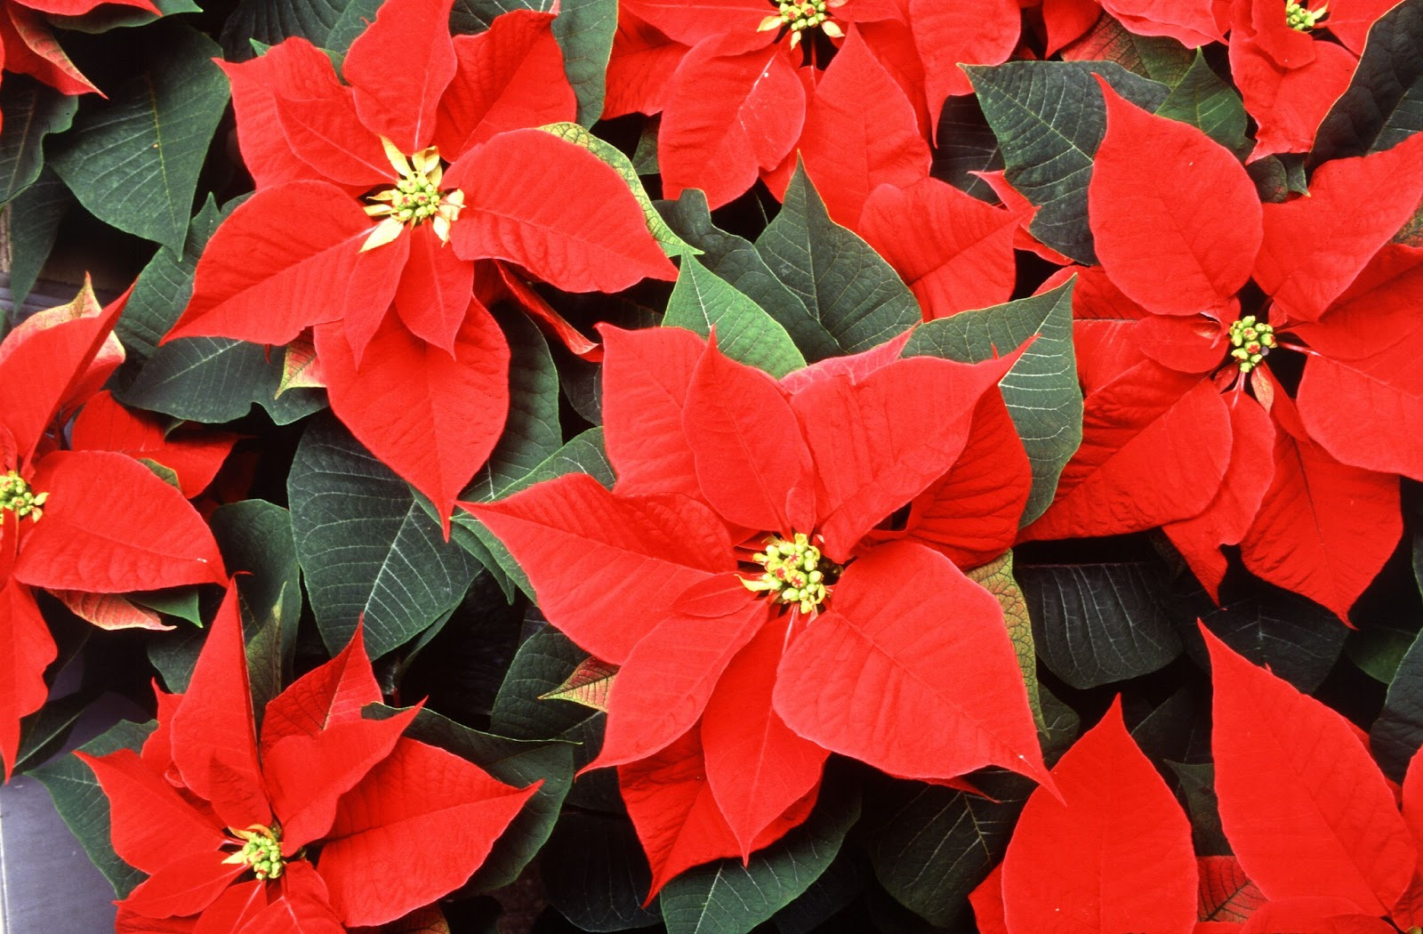

Slide 32
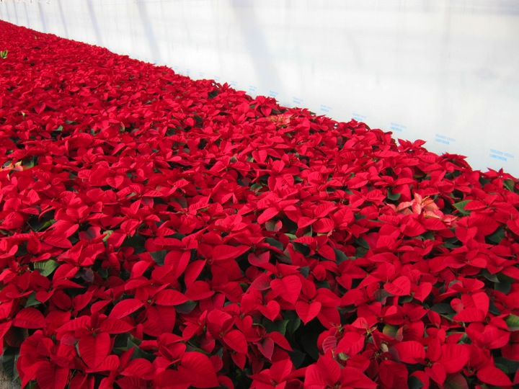

Slide 33
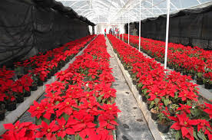

Slide 34
Rolando agrega que el nombre científico se lo puso el botánico Juan Balme en el Siglo XVII tras latinizarla desde el alemán die Schönste, que significa “la más bella”. También le salva un poco la ropa al denostado Joel Roberts Poinsett, no por su actuación política, sino haciendo la precisión de que no era un ignorante que se enriqueció por casualidad. Asegura que tenía una gran afición a la botánica y apego a las ciencias, hasta el punto que fue uno de los cofundadores del National Institute of Promotion of Sciences, actual Smithsonian Institute, nada menos. Muy bien por Poinsett, pero lo de Texas no es un pecadillo menor.
Y el amigo Rolando agrega detallados consejos para cultivar esta hermosísima planta, con datos válidos para nuestro país. Tanta y tan precisa es la información que si te da por dedicarte profesionalmente, es un buen comienzo.
Ahora, si te interesa mi opinión respecto al uso ornamental y estacional de la flor, me parece un poco reñido con el espíritu navideño que tantos millones de plantitas sucumban luego de que la gente conmemore algo tan trascendental como la Navidad. Pero, en fin, lo mismo pasa con los pinos.

Slide 35
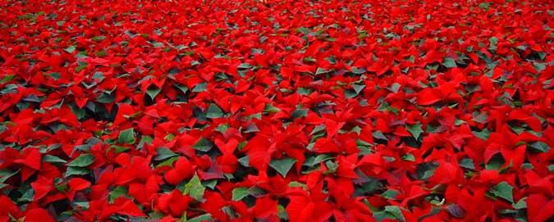

Slide 36
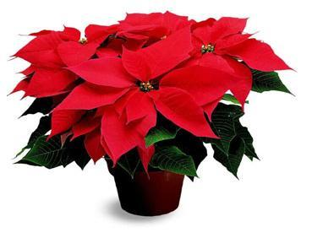

Slide 37


Slide 38
Si tienes tristeza, alégrate!
La Navidad es GOZO
Si tienes enemigos, reconcíliate!
La Navidad es PAZ
Si tienes amigos, búscalos!
La Navidad es ENCUENTRO
Si tienes pobres a tu lado, ayúdalos!
La Navidad es DAR

Slide 39
Si tienes tristeza, alégrate!
La Navidad es GOZO
Si tienes enemigos, reconcíliate!
La Navidad es PAZ
Si tienes amigos, búscalos!
La Navidad es ENCUENTRO
Si tienes pobres a tu lado, ayúdalos!
La Navidad es DAR

Slide 40
  UN FUERTE ABRAZO ,QUE TENGAS UNA
  FELIZ NAVIDAD
JOSE LUIS

Slide 41



Accede a la sección que desees desde aquí:
Propia Creación
De la Red
Dedicatorias | Fechas Especiales | Graciosos
Historia y Arte | Lugares | Musicales
Naturaleza y Ciencias | Política | Reflexión
Religiosos | Románticos | Salud
Dedicatorias | Fechas Especiales | Graciosos
Historia y Arte | Lugares | Musicales
Naturaleza y Ciencias | Política | Reflexión
Religiosos | Románticos | Salud
Si deseas recibir pps periódicamente en tu correo electrónico subscríbete aquí:

